Slide 1
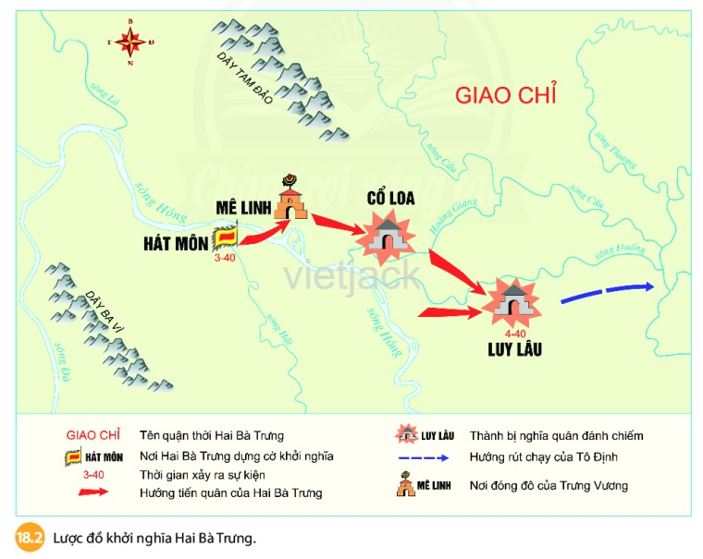
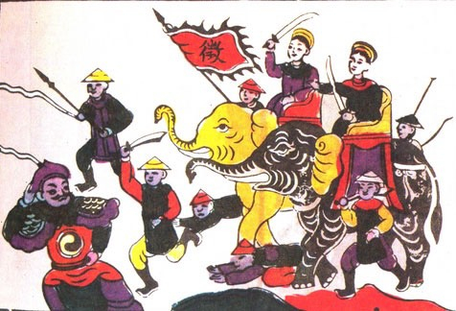
PHÒNG GIÁO DỤC VÀ ĐÀO TẠO QUẬN GÒ VẤP
BÀI GIẢNG PHÂN MÔN LỊCH SỬ 6
CHỦ ĐỀ: CÁC CUỘC ĐẤU TRANH GIÀNH ĐỘC LẬP DÂN TỘC TRƯỚC THẾ KỈ X

Slide 2
CHỦ ĐỀ: CÁC CUỘC ĐẤU TRANH GIÀNH ĐỘC LẬP DÂN TỘC TRƯỚC THẾ KỈ X
NỘI DUNG
I. CUỘC KHỞI NGHĨA BÀ TRƯNG ( NĂM 40- 43)
II. KHỞI NGHĨA BÀ TRIỆU NĂM 248
III. KHỞI NGĨA LÝ BÍ VÀ NƯỚC VẠN XUÂN
( NĂM 542- 602)
IV. KHỞI NGHĨA MAI THÚC LOAN ( NĂM 713- 722)
V. KHỞI NGHĨA PHÙNG HƯNG NĂM 776

Slide 3
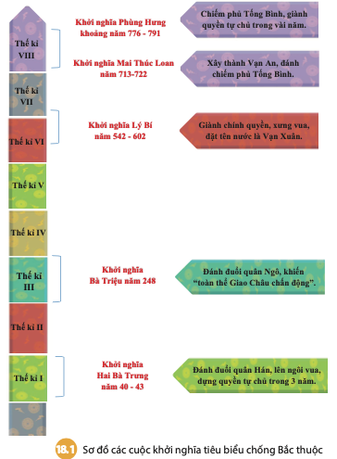

Slide 4
CHỦ ĐỀ: CÁC CUỘC ĐẤU TRANH GIÀNH ĐỘC LẬP DÂN TỘC TRƯỚC THẾ KỈ X
I. CUỘC KHỞI NGHĨA HAI BÀ TRƯNG (NĂM 40-43)
Những câu thơ trích trong Thiên Nam ngữ lục cho em biết thông tin gì về nguyên nhân của cuộc khởi nghĩa Hai Bà Trưng?
Dựa vào lược đồ 18.2, em hãy trình bày diễn biến cuộc khởi nghĩa Hai Bà Trưng.
Tìm những cụm từ và câu thể hiện ý nghĩa của khởi nghĩa Hai Bà Trưng trong tư liệu 18.3

Slide 5
Những câu thơ trích trong Thiên Nam ngữ lục cho em biết thông tin gì về nguyên nhân của cuộc khởi nghĩa Hai Bà Trưng?
Một xin rửa sạch nước thù
Hai xin đem lại nghiệp xưa họ Hùng.
Ba kẻo oan ức lòng chồng
Bốn xin vẹn vẹn sở công lênh này.”
(Thiên Nam ngữ lục, thế kỉ XVII)

Slide 6

CHỦ ĐỀ: CÁC CUỘC ĐẤU TRANH GIÀNH ĐỘC LẬP DÂN TỘC TRƯỚC THẾ KỈ X
I. CUỘC KHỞI NGHĨA HAI BÀ TRƯNG (NĂM 40-43)
- Nguyên nhân của cuộc khởi nghĩa Hai Bà Trưng:
+ Do những chính sách cai trị hà khắc của chính quyền đô hộ phương Bắc.
+ Thi Sách chồng bà Trưng Trắc bị Tô Định giết.

Slide 7
Dựa vào lược đồ 18.2, em hãy trình bày diễn biến cuộc khởi nghĩa Hai Bà Trưng.

Slide 8
CHỦ ĐỀ: CÁC CUỘC ĐẤU TRANH GIÀNH ĐỘC LẬP DÂN TỘC TRƯỚC THẾ KỈ X
I. CUỘC KHỞI NGHĨA HAI BÀ TRƯNG (NĂM 40-43)
- Diễn biến:
+ Tháng 3/40, Trưng Trắc cùng em gái Trưng Nhị đã phất cờ khởi nghĩa ở Hát Môn, chiếm Mê Linh, rồi sau đó tiến xuống đánh chiếm Cổ Loa và Luy Lâu.
+ Tháng 4 /40, Hai Bà Trưng chiếm được Luy Lâu, thái thú Tô Định rút chạy về nước.
=> Cuộc khởi nghĩa thắng lợi.

Slide 9
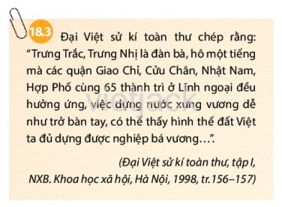
Tìm những cụm từ và câu thể hiện ý nghĩa của khởi nghĩa Hai Bà Trưng trong tư liệu 18.3

Slide 10
Những cụm từ và câu thể hiện ý nghĩa của khởi nghĩa Hai Bà Trưng trong tư liệu 18.3:
+ 65 thành trì ở Lĩnh ngoại đều hưởng ứng
+ việc dựng nước xưng vương dễ như trở bàn tay
+ hình thế đất Việt ta đủ dựng được nghiêp bá vương

Slide 11
18.4 Hai Bà Trưng cưỡi voi ra trận
( tranh dân gian đông hồ)

Slide 12
CHỦ ĐỀ: CÁC CUỘC ĐẤU TRANH GIÀNH ĐỘC LẬP DÂN TỘC TRƯỚC THẾ KỈ X
I. CUỘC KHỞI NGHĨA HAI BÀ TRƯNG (NĂM 40-43)
+ Sau khi giành thắng lợi, Trưng Trắc được suy tôn làm vua, đóng đô ở Mê Linh.
+ Năm 42, nhà Hán sai Mã Viện đem quân sang đàn áp
=> Năm 43 cuộc khởi nghĩa thất bại.

Slide 13
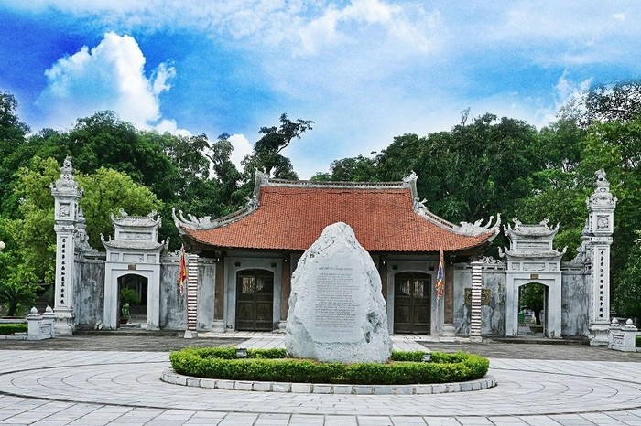
Đền thờ Hai Bà Trưng ở huyện Mê Linh (Hà Nội)

Slide 14
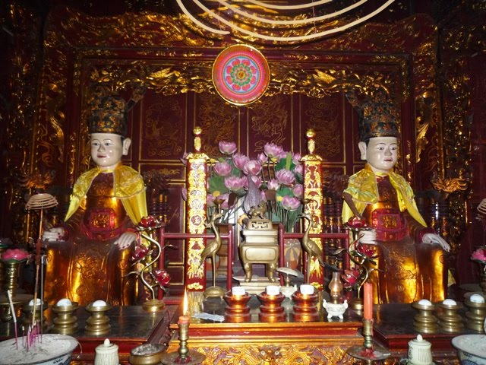
Tượng thờ Hai Bà Trưng

Slide 15
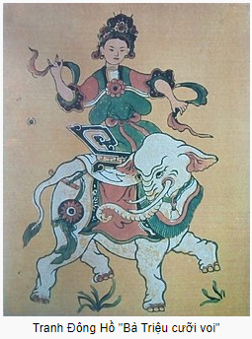
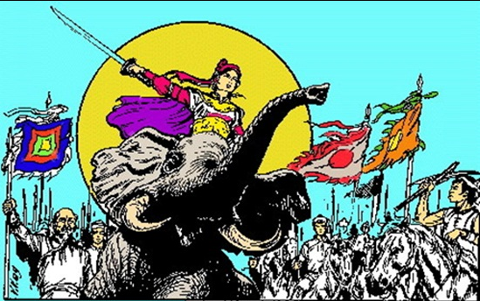
CHỦ ĐỀ: CÁC CUỘC ĐẤU TRANH GIÀNH ĐỘC LẬP DÂN TỘC TRƯỚC THẾ KỈ X
II. KHỞI NGHĨA BÀ TRIỆU (248)
Quan sát tranh và đọc thông tin nêu hiểu biết của em về nhân vật Bà Triệu.
Tôi chỉ muốn cưỡi gió đạp sóng, chém cá kình lớn ở Biển Đông, quét sạch bờ cõi, cứu dân ra khỏi cảnh chìm đắm, há lại bắt chước người đời cúi đầu khom lưng làm tì thiếp kẻ khác, cam tâm phục dịch ở trong nhà ư?”
(Lý Tế Xuyên, Việt điện u linh tập (truyện Lệ Hải Bà Vương kí), Đinh Gia Khánh, Trịnh Đình Rư dịch và chú thích, NXB. Văn học, Hà Nội, tr. 46)

Slide 16
Bài 18: CÁC CUỘC ĐẤU TRANH GIÀNH ĐỘC LẬP DÂN TỘC TRƯỚC THẾ KỈ X
II. KHỞI NGHĨA BÀ TRIỆU (248)
Dựa vào tư liệu 18.5 và lươc đồ 18.7 em hãy:
Nêu nguyên nhân của cuộc khởi nghĩa Bà Triệu.
Trình bày những nét chính của cuộc khởi nghĩa
a. Nguyên nhân: Do chính sách cai trị tàn bạo của nhà Ngô => Năm 248 tại vùng Cửu Chân (Thanh Hóa) Bà Triệu phất cờ khởi nghĩa.

Slide 17
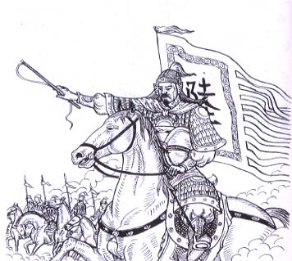
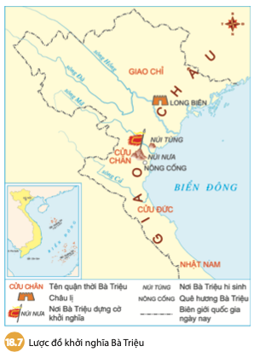


Slide 18
CHỦ ĐỀ: CÁC CUỘC ĐẤU TRANH GIÀNH ĐỘC LẬP DÂN TỘC TRƯỚC THẾ KỈ X
II. KHỞI NGHĨA BÀ TRIỆU (248)
b. Diễn biến:
- Từ căn cứ ban đầu trên núi Nưa, nghĩa quân tràn xuống đánh phá các thành ấp của bọn quan lại đô hộ rồi từ đó đánh ra khắp Giao Châu.
c. Kết quả: Nhà Ngô đem quân đàn áp, cuộc khởi nghĩa thất bại.
d. Ý nghĩa:
Khởi nghĩa thất bại, nhưng Bà Triệu vẫn sống mãi trong lòng nhân dân, hun đúc tinh thần đấu tranh giành độc lập của dân tộc ta.

Slide 19
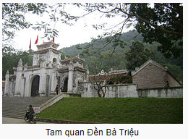
Ru con con ngủ cho lành
Để mẹ gánh nước rửa bành con voi.
Muốn coi lên núi mà coi,
Coi Bà Triệu tướng cưỡi voi đánh cồng
Túi gấm cho lẫn túi hồng,
Têm trầu cánh kiến cho chồng ra quân

Slide 20
CHỦ ĐỀ: CÁC CUỘC ĐẤU TRANH GIÀNH ĐỘC LẬP DÂN TỘC TRƯỚC THẾ KỈ X
III.KHỞI NGHĨA LÝ BÍ VÀ NƯỚC VẠN XUÂN (NĂM 542 – 602)
Lí Bí phất cờ khởi nghĩa vào thời gian nào, ở đâu?

Slide 21
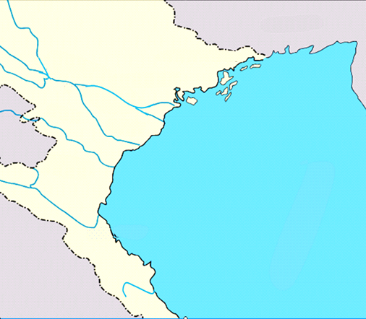


HỢP PHỐ
Xuân 542
S. Lô
Thái Bình
HOÀNG CHÂU
S. Hồng
(Sơn Tây)
LONG BIÊN
S. Đà
GIAO CHÂU
S. Mã
BIỂN ĐÔNG
ÁI CHÂU
S. Cả
ĐỨC CHÂU
Chú thích
Nơi Lý Bí phất cờ khởi nghĩa
Nơi hào kiệt kéo về hưởng ứng
LƯỢC ĐỒ : KHỞI NGHĨA LÝ BÍ

Slide 22
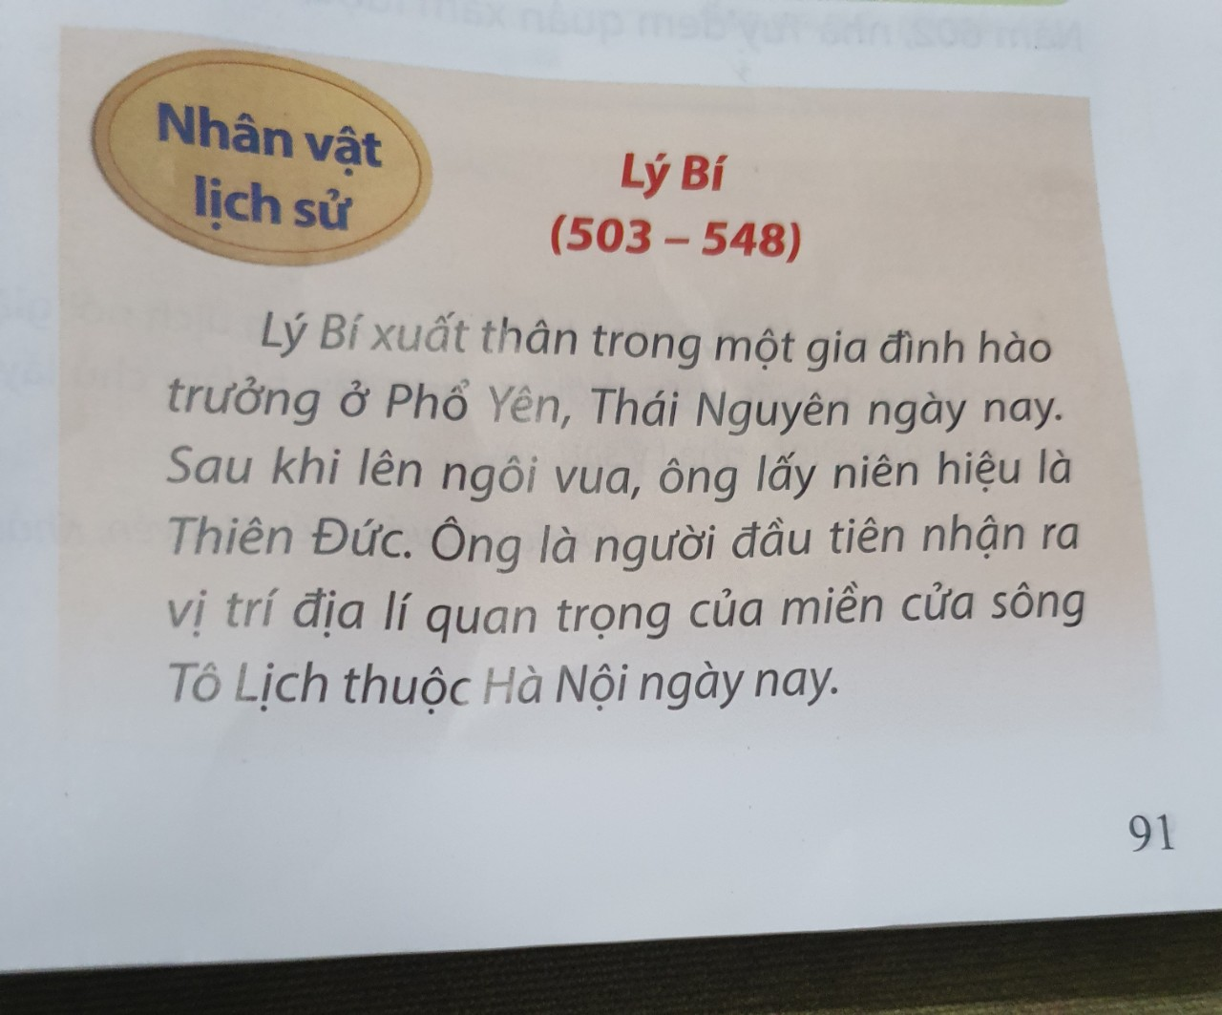
Em hãy giới thiệu đôi nét về Lý Bí

Slide 23
CHỦ ĐỀ: CÁC CUỘC ĐẤU TRANH GIÀNH ĐỘC LẬP DÂN TỘC TRƯỚC THẾ KỈ X
III.KHỞI NGHĨA LÝ BÍ VÀ NƯỚC VẠN XUÂN (NĂM 542 – 602)
a/ Nguyên nhân
-Đầu thế kỷ VI, nhà Lương đô hộ Giao Châu. Thứ sử Giao Châu cai trị tàn bạo
-> Lòng người oán giận
b/ Diễn biến

Slide 24
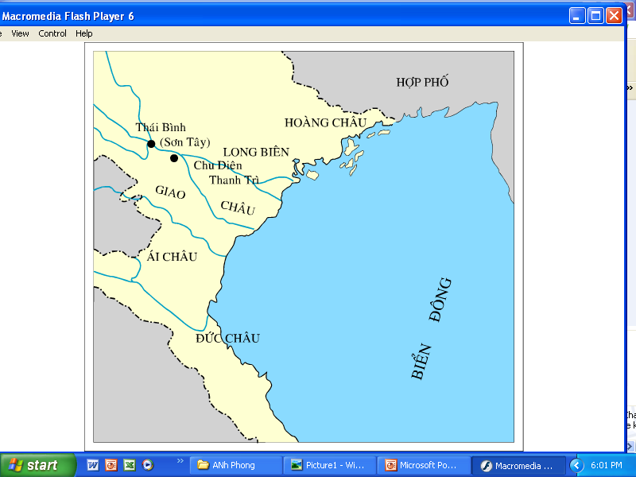




Chuù thích
Hào Kiêt hưởng ứng
Quân ta tấn công
Quân Lương tấn công
Quân lương tháo chạy
Giành chính quyền
Lược đồ khởi nghĩa Lý Bí

Slide 25
CHỦ ĐỀ: CÁC CUỘC ĐẤU TRANH GIÀNH ĐỘC LẬP DÂN TỘC TRƯỚC THẾ KỈ X
III.KHỞI NGHĨA LÝ BÍ VÀ NƯỚC VẠN XUÂN (NĂM 542 – 602)
a/ Nguyên nhân
-Đầu thế kỷ VI, nhà Lương đô hộ Giao Châu. Thứ sử Giao Châu cai trị tàn bạo
-> Lòng người oán giận
b/ Diễn biến
c/Kết quả
-Năm 544, khởi nghĩa thắng lợi

Slide 26
CHỦ ĐỀ: CÁC CUỘC ĐẤU TRANH GIÀNH ĐỘC LẬP DÂN TỘC TRƯỚC THẾ KỈ X
III.KHỞI NGHĨA LÝ BÍ VÀ NƯỚC VẠN XUÂN (NĂM 542 – 602)
Sau khi cuộc khởi nghĩa giành thắng lợi, Lí Bí đã làm gì?

Slide 27
CHỦ ĐỀ: CÁC CUỘC ĐẤU TRANH GIÀNH ĐỘC LẬP DÂN TỘC TRƯỚC THẾ KỈ X
III.KHỞI NGHĨA LÝ BÍ VÀ NƯỚC VẠN XUÂN (NĂM 542 – 602)
a/ Nguyên nhân
-Đầu thế kỷ VI, nhà Lương đô hộ Giao Châu. Thứ sử Giao Châu cai trị tàn bạo
-> Lòng người oán giận
b/ Diễn biến
c/Kết quả
-Năm 544, khởi nghĩa thắng lợi
-Lý Bí lên ngôi vua (Lý Nam Đế). Đặt tên nước là vạn Xuân. Đóng đô ở vùng cửa sông Tô Lịch. Cho xây điện Vạn thọ và chùa Khai Quốc, cho đúc tiền riêng…

Slide 28
CHỦ ĐỀ: CÁC CUỘC ĐẤU TRANH GIÀNH ĐỘC LẬP DÂN TỘC TRƯỚC THẾ KỈ X
III.KHỞI NGHĨA LÝ BÍ VÀ NƯỚC VẠN XUÂN (NĂM 542 – 602)
Tại sao Lý Bí đặt tên nước là Vạn Xuân ?

Slide 29
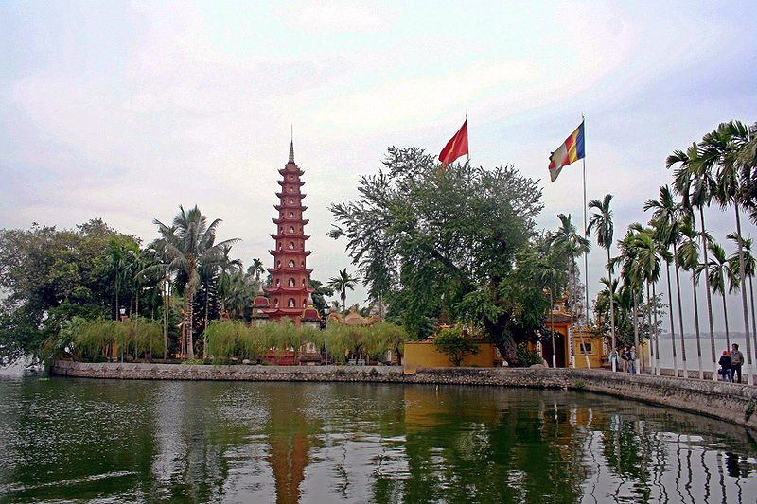
CHỦ ĐỀ: CÁC CUỘC ĐẤU TRANH GIÀNH ĐỘC LẬP DÂN TỘC TRƯỚC THẾ KỈ X
III.KHỞI NGHĨA LÝ BÍ VÀ NƯỚC VẠN XUÂN (NĂM 542 – 602)
Chùa Khai Quốc

Slide 30
CHỦ ĐỀ: CÁC CUỘC ĐẤU TRANH GIÀNH ĐỘC LẬP DÂN TỘC TRƯỚC THẾ KỈ X
III.KHỞI NGHĨA LÝ BÍ VÀ NƯỚC VẠN XUÂN (NĂM 542 – 602)
a/ Nguyên nhân
-Đầu thế kỷ VI, nhà Lương đô hộ Giao Châu. Thứ sử Giao Châu cai trị tàn bạo
-> Lòng người oán giận
b/ Diễn biến
c/Kết quả
-Năm 544, khởi nghĩa thắng lợi
-Lý Bí lên ngôi vua (Lý Nam Đế). Đặt tên nước là vạn Xuân. Đóng đô ở vùng cửa sông Tô Lịch. Cho xây điện Vạn thọ và chùa Khai Quốc, cho đúc tiền riêng…
-Năm 602, nhà Tùy đem quân xâm lược, nước Vạn Xuân sụp đổ

Slide 31
CHỦ ĐỀ: CÁC CUỘC ĐẤU TRANH GIÀNH ĐỘC LẬP DÂN TỘC TRƯỚC THẾ KỈ X
III.KHỞI NGHĨA LÝ BÍ VÀ NƯỚC VẠN XUÂN (NĂM 542 – 602)
Dựa vào kiến thức đã học, em hãy nêu những đóng góp của Lý Bí và triều Tiền Lý đối với lịch sử dân tộc?
-Đánh đuổi quân Lương
-Lập triều Tiền Lý và nước Vạn Xuân
-Là người đầu tiên nhận ra vị trì địa lí quan trọng của miền sông Tô Lịch thuộc Hà Nội ngày nay

Slide 32
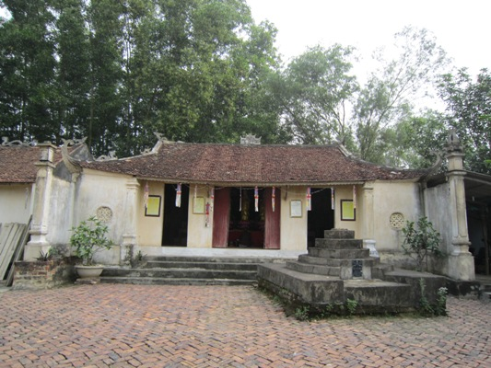
Đền thờ Lý Bí và phần mộ của Người (Phổ Yên – Thái Nguyên)

Slide 33
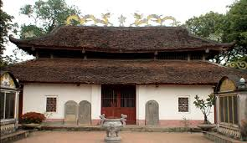
Đền thờ Lý Nam Đế ( Bình Xuyên - Vĩnh Phúc)

Slide 34
CHỦ ĐỀ: CÁC CUỘC ĐẤU TRANH GIÀNH ĐỘC LẬP DÂN TỘC TRƯỚC THẾ KỈ X
III.KHỞI NGHĨA LÝ BÍ VÀ NƯỚC VẠN XUÂN (NĂM 542 – 602)
Ý nghĩa của cuộc khởi nghĩa Lí Bí được Quốc sử quán triều Nguyễn nhận định như thế nào qua tư liệu 18.9/SGK?
-Nam Đế nhà Tiền Lý dẫu sức không địch nổi giặc Lương…nhưng đã biết nhân thời cơ nổi dậy ->thể hiện sự dũng cảm của Nam Đế và nhà Tiền Lý
-Thể hiện vai trò của triều Tiền Lý, là động lực mở đường cho các triều đại sau này

Slide 35
LUYỆN TẬP
Câu 1: Em hãy nêu những đóng góp chung của các cuộc khởi nghĩa tiêu biểu trong thời Bắc thuộc.
Câu 2:
Nhận xét của em về tinh thần đấu tranh chống xâm lược của nhân dân ta.
Cuộc khởi nghĩa nào em ấn tượng nhất? Vì sao?

Slide 36
VẬN DỤNG
Viết đoạn văn ngắn khoảng 15 dòng giới thiệu về một anh hùng trong thời kì chống Bắc thuộc.

Slide 37
Dặn dò
Học bài.
Chuẩn bị bài 19: BƯỚC NGOẶT LỊCH SỬ ĐẦU THẾ KỈ X

